Slide 1
多核程序设计
吉林大学计算机科学与技术学院
包铁
邮箱：baotie@jlu.edu.cn

Slide 2
第二章 并行计算基础
0 并行处理技术
1 并行计算机体系结构
2 并行计算模型
3 进程
4 线程
5 并行编程环境
6 编程语言与编译器
7 并行计算性能评测
8 常用并行数值算法
9 并行编译器

Slide 3
0 并行处理技术
  0.1 并行性概念
  一、并行技术定义
    开发计算过程中并行事件的处理方法
  二、并行性含义
    同时性：两个或两个以上事件在同一时刻发生
    并发性：两个或两个以上事件在同一时间间隔发生
    流水线：两个或两个以上事件在可能重叠的时间段内

Slide 4
并行度增加
通信与调度开销增加
硬件实现的比例增加
0.2 并行性的层次
一、程序执行的并行性
    指令内部并行：微操作并行
    指令间并行：多条指令并行
    任务或进程间并行：任务作并行性分解
    作业或程序间并行：资源的并行性分配算法

Slide 5
0.2 并行性的层次
二、数据处理的并行性
    位串字串：一次只对一个字的一位进行处理
    位并字串：一次对多个字的一位进行处理
    位串字并：一次对一个字的多位进行处理
    位并字并：一次对许多字的多位进行处理
  三、操作并行性的层次
    存储器操作并行：在一个存贮周期内访问多个存贮单元
    处理器操作步骤并行：指令执行子操作重叠
    处理器操作并行：多处理单元(多核)，在同一控制器控制下按同一条指令对多个数据组同时操作

Slide 6
0.3 并行性措施及困难
  一、并行性措施
    时间重叠：时间上错开，轮流重叠使用硬件：如流水线
    资源重复：空间重叠，以量取胜
    资源共享：多用户按时间顺序轮流使用同一套资源：如分时系统
  二、并行性困难
    任务分配非常困难
      可并行性：任务的并行性划分和分发
    算法对并行性的限制
      算法不仅与问题有关，还与硬件有关

Slide 7
0.3 并行性措施及困难
  二、并行性困难
    处理机之间的通信开销限制
      当通信开销大时并行处理技术得不偿失
    并行处理环境
      可编程性：并行开发环境需要并行编译和并行操作系统支持
    并行规模的确定
      可扩展性

Slide 8
0.4 多处理器互联方式
通信网络是多处理机性能发挥的瓶颈
  主要方式：总线、交叉开关、多端口存贮器、开关枢纽。
网络参数
  节点度：射入或射出一个节点的边数。
  网络直径： 网络中任何两个节点之间的最长距离，即最大路径数。
  对剖宽度 ：对分网络各半所必须移去的最少边数。
  如果从任一节点观看网络都一样，称为对称。

Slide 9
静态互连网络与动态互连网络
静态互连网络
  处理单元间有着固定连接的一类网络，在程序执行期间，这种点到点的链接保持不变；典型的静态网络有一维线性阵列、二维网孔、树连接、超立方网络、立方环、洗牌交换网、蝶形网络等
动态网络：
  用交换开关构成的，可按应用程序的要求动态地改变连接组态；典型的动态网络包括总线、交叉开关和多级互连网络等。

Slide 10
静态互连网络----一维线性阵列
1-D Linear Array
  并行机中最简单、最基本的互连方式，
  每个节点只与其左、右近邻相连，也叫二近邻连接，
  N个节点用N-1条边串接之，内节点度为2，直径为N-1，对剖宽度为1
  当首、尾节点相连时可构成循环移位器，在拓扑结构上等同于环，环可以是单向的或双向的，其节点度恒为2，对剖宽度为2

Slide 11
静态互连网络----二维网孔
N×N二维网孔（2-D Mesh）
  每个节点只与其上、下、左、右的近邻相连（边界节点除外），节点度为4，网络直径为 2N-1，对剖宽度为N
  在垂直方向上带环绕，水平方向呈蛇状，就变成Illiac网孔了，节点度恒为4，网络直径为N-1，而对剖宽度为2N
  垂直和水平方向均带环绕，则变成了2-D环绕（2-D Torus），节点度恒为4，网络直径为2[N/2]，对剖宽度为2N。

Slide 12
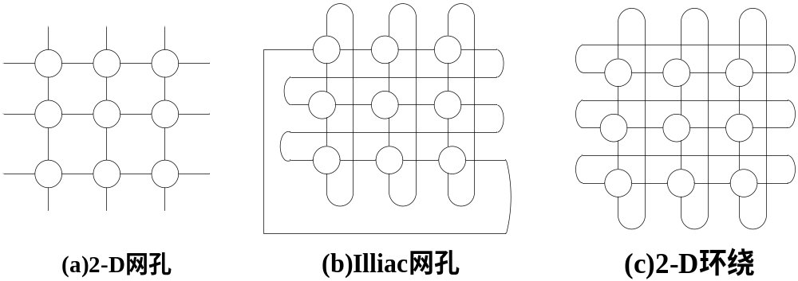
静态互连网络----二维网孔

Slide 13
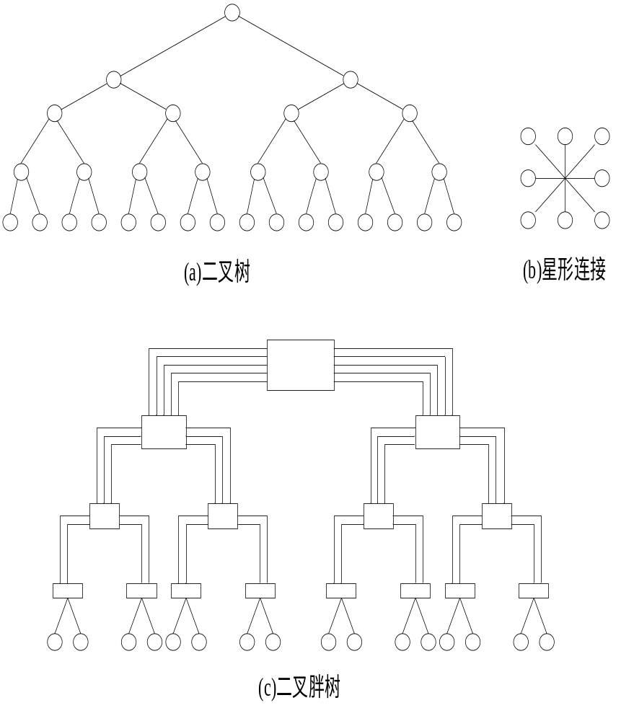
静态互连网络----二叉树
二叉树
  除了根、叶节点，每个内节点只与其父节点和两个子节点相连。
  如果尽量增大节点度为，则直径缩小为2，此时就变成了星形网络。
  传统二叉树的主要问题是根易成为通信瓶颈。胖树节点间的通路自叶向根逐渐变宽。

Slide 14
静态互连网络----超立方
超立方
  一个n-立方由N=2^{n} 个顶点组成，3-立方如图(a)所示；4-立方如图(b)所示，由两个3-立方的对应顶点连接而成。
  n-立方的节点度为n，网络直径也是n ，而对剖宽度为N/2。
  如果将3-立方的每个顶点代之以一个环就构成了如图(d)所示的3-立方环，此时每个顶点的度为3，而不像超立方那样节点度为n。

Slide 15
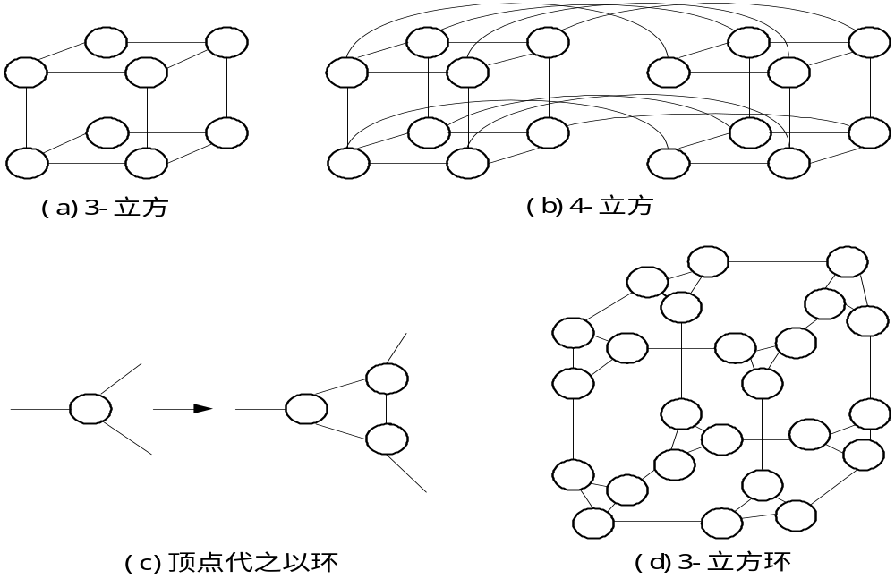
静态互连网络----超立方

Slide 16
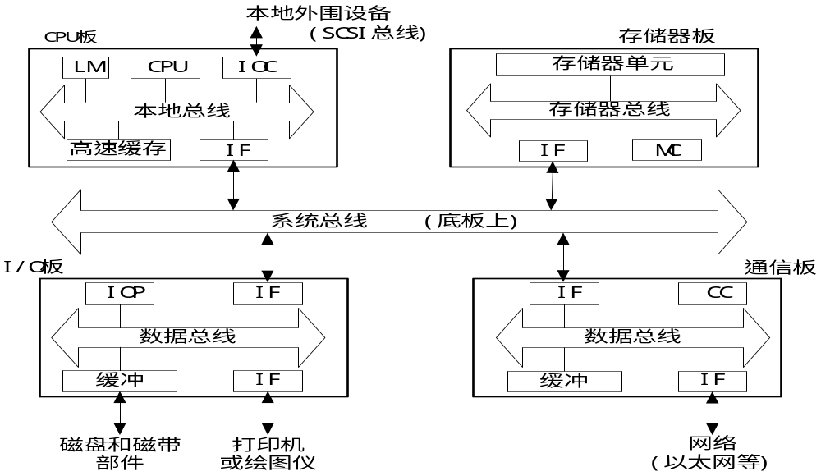
动态互连网络---总线

Slide 17
动态互连网络---交叉开关（Crossbar）
  单级交换网络，可为每个端口提供更高的带宽。象电话交换机一样，交叉点开关可由程序控制动态设置其处于“开”或“关”状态，而能提供所有（源、目的）对之间的动态连接。
  交叉开关一般有两种使用方式：一种是用于对称的多处理机或多计算机机群中的处理器间的通信；另一种是用于SMP服务器或向量超级计算机中处理器和存储器之间的存取。

Slide 18
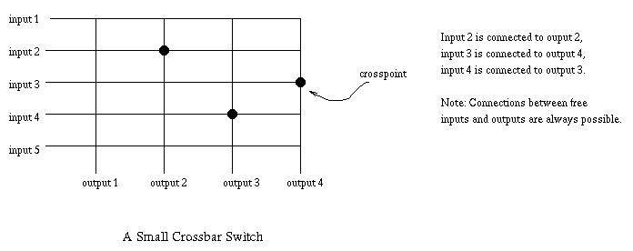
动态互连网络---交叉开关（Crossbar）

Slide 19
1 并行计算机体系结构
并行计算机组成的各个部分：
  节点（node）：每个节点由处理器构成，可以直接输入输出。
  互联网络（interconnect network）：所有节点通过互联网络相互连接通信。
  内存 （memory）：由多个存储模块组成。

Slide 20
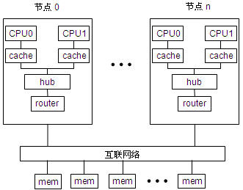
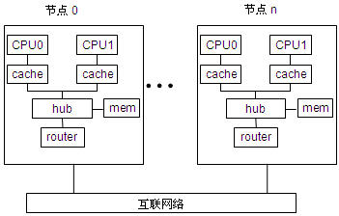
1 并行计算机体系结构
内存模块与节点分离
内存模块位于节点内部

Slide 21
1.1 多级存储体系结构
微处理器发展得益于主频和流水线技术，仍然遵循摩尔定律，但是内存访问速度相对较慢，为解决处理器与内存之间的性能/成本瓶颈问题。
理论依据：局部性原理（时间与空间）
目前有多级Cache
  在节点内部的cache称为二级cache（L2 cache）。
  在处理器内部更小的cache称为一级cache（L1 cache）。

Slide 22
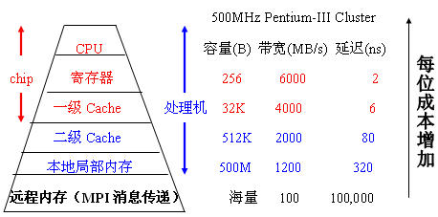
多级存储体系结构
在下面的多级存储模型中，从下往上，每个字节的成本越来越高，但访存延迟越来越小，带宽越来越高。主要包括两个问题：cache映射策略；内存访问模式。

Slide 23
多级存储体系结构--2
Cache的映射策略
  指的是内存块和cache线之间如何建立相互映射关系。
  Cache以cache线为基本组成单位，每条cache线包含L个字，每个字为8个字节。内存空间分割成块，每块大小与cache线长度一致。数据在内存和cache之间的移动以cache线为基本单位。
  Cache能减少访存次数的原因在于：程序的数据访问具有局部性。

Slide 24
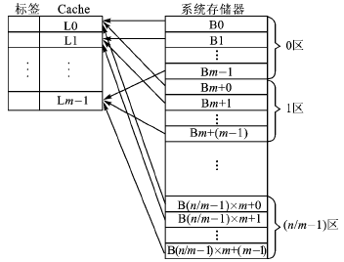
多级存储体系结构--2

Slide 25
多级存储体系结构--3
Cache的映射策略
  直接映射策略（direct mapping strategy）
    每个内存块只能唯一的映射到一条cache线中
  K－路组关联映射策略
    Cache被分解为若干个组，每个组由K个Block组成，内存块按Cache组数进行分块
    组直接映射，组内映射到任意Block
  全关联映射策略
    内存块可以被映射到Cache中的任意Cache线

Slide 26
程序结构与Cache效率----循环交换
每次访问间隔100个元素
for (k = 0; k < 100; k = k+1)
for (j = 0; j < 100; j = j+1)
for (i = 0; i < 5000; i = i+1)
x[i][j] = 2 * x[i][j];
连续访问100个元素
for (k = 0; k < 100; k = k+1)
for (i = 0; i < 5000; i = i+1)
for (j = 0; j < 100; j = j+1)
x[i][j] = 2 * x[i][j];
改善空间局部性提高命中率

Slide 27
程序结构与Cache效率----循环融合
访问a、c时2次miss
for (i = 0; i < N; i = i+1)
for (j = 0; j < N; j = j+1)
a[i][j] = 1/b[i][j] * c[i][j];
for (i = 0; i < N; i = i+1)
for (j = 0; j < N; j = j+1)
d[i][j] = a[i][j] + c[i][j];
访问a、c时1次miss
for (i = 0; i < N; i = i+1)
for (j = 0; j < N; j = j+1)
{ a[i][j] = 1/b[i][j] * c[i][j];
d[i][j] = a[i][j] + c[i][j];}
改善空间局部性提高命中率

Slide 28
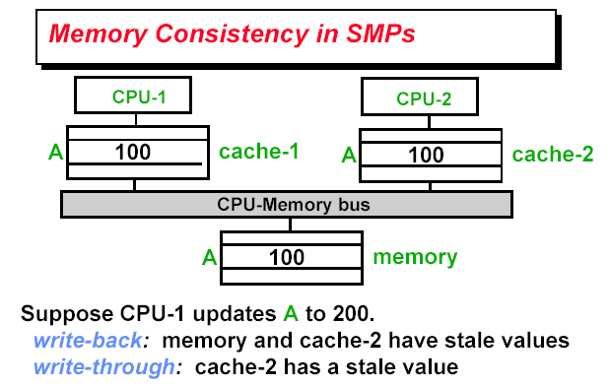
并行体系结构下的Cache一致性

Slide 29
Cache一致性解决思想
不使用Cache
  不建议
共享数据不使用Cache
  软件实现简单
  如果共享数据很多，则性能很低
软件采用一定的策略刷新
  相对简单，但要花费一定的代价（同步的频率）
硬件支持一致性
  硬件上支持存储器和Cache彼此保持一致性

Slide 30
1.2 并行计算机访存模型
UMA（Uniform Memory Access）模型
  物理存储器被所有节点共享；
  所有节点访问任意存储单元的时间相同；
  发生访存竞争时，仲裁策略平等对待每个节点，即每个节点机会均等；
  各节点的CPU可带有局部私有高速缓存；
  外围I/O设备也可以共享，且每个节点有平等的访问权利。

Slide 31
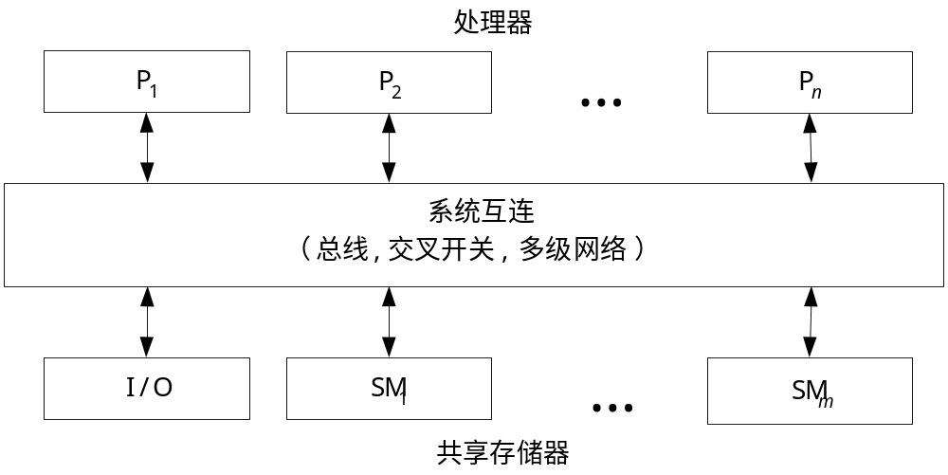
1.2 并行计算机访存模型
UMA（Uniform Memory Access）模型

Slide 32
并行计算机访存模型----NUMA
NUMA（Non-Uniform Memory Access）模型
  物理存储器被所有节点共享，任意节点可以直接访问任意内存模块；
  节点访问内存模块的速度不同，访问本地存储模块的速度一般是访问其它节点内存模块的3倍以上；
  发生访存竞争时，仲裁策略对节点可能是不等价的；
  各节点的CPU可带有局部私有高速缓存；
  外围I/O设备也可以共享，但对各节点是不等价的。

Slide 33
并行计算机访存模型----NUMA
NUMA（Non-Uniform Memory Access）模型
LM
P
1
1
互
LM
P
连
2
2
网
…
…
络
LM
P
n
n
共享本地存储模型

Slide 34
并行计算机访存模型---- COMA
COMA（Cache-Only Memory Access）模型
  各处理器节点中没有存储层次结构，全部高速缓存组成了全局地址空间
  利用分布的高速缓存目录D进行远程高速缓存的访问
  COMA中的高速缓存容量一般都大于2级高速缓存容量
  使用COMA时，数据开始时可以任意分配，因为在运行时它最终会被迁移到要用到它的地方

Slide 35
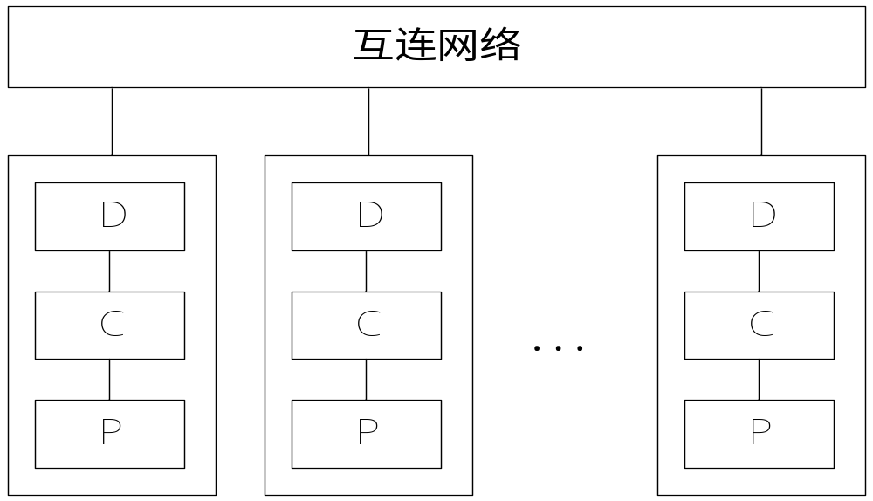
并行计算机访存模型---- COMA
COMA（Cache-Only Memory Access）模型

Slide 36
并行计算机访存模型---- NORMA
NORMA（No-Remote Memory Access）模型
  所有存储器都是私有的；
  绝大多数NORMA都不支持远程存储器的访问；
  在DSM中，NORMA就消失了。

Slide 37
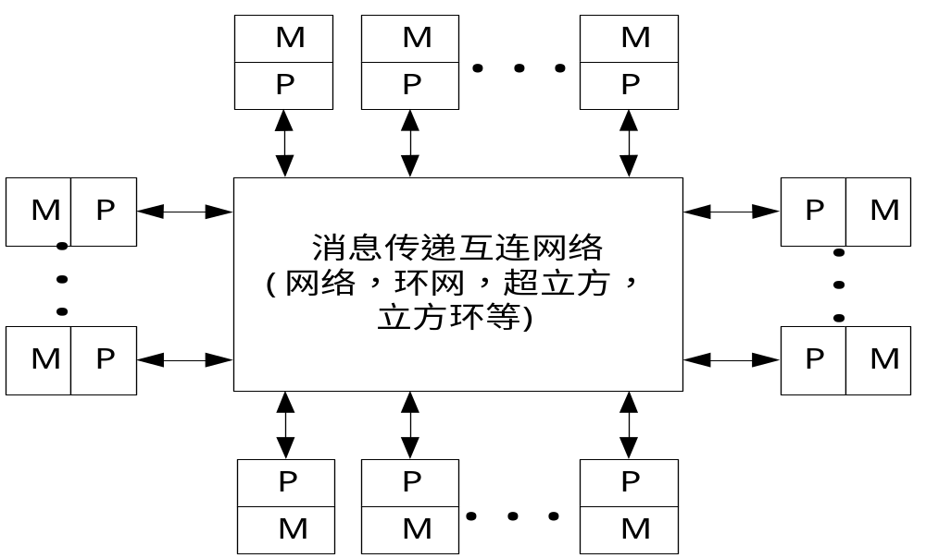
并行计算机访存模型---- NORMA
NORMA（No-Remote Memory Access）模型

Slide 38
并行计算机访存模型---- CC-NUMA
CC-NUMA（Coherent-Cache Nonuniform Memory Access）模型是高速缓存一致性非均匀存储访问模型的简称
  大多数使用基于目录的高速缓存一致性协议；
  CC-NUMA实际上是一个分布共享存储的多处理机系统；
  它最显著的优点是程序员无需明确地在节点上分配数据，系统的硬件和软件开始时自动在各节点分配数据，在运行期间，高速缓存一致性硬件会自动地将数据迁移至要用到它的地方。

Slide 39
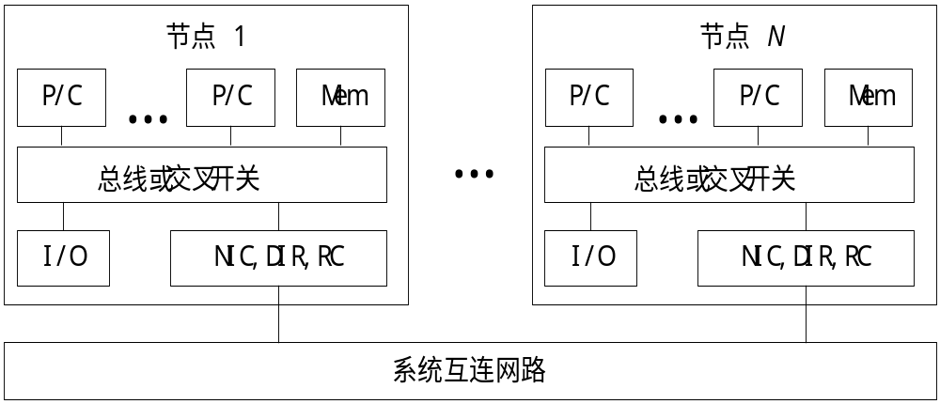
并行计算机访存模型---- CC-NUMA
CC-NUMA模型

Slide 40
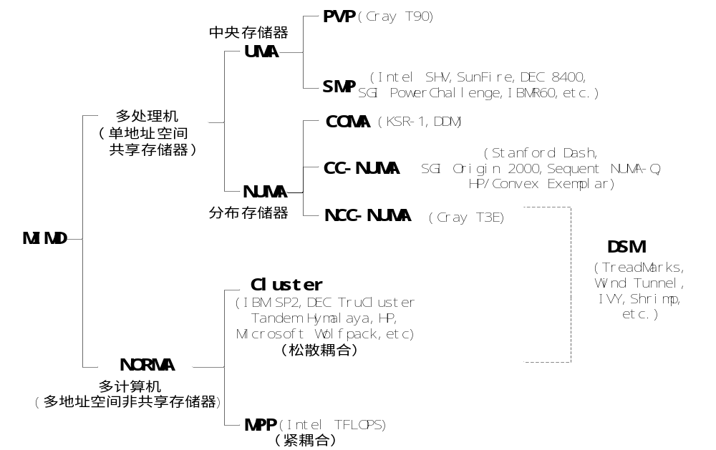
并行计算机系统的不同访存模型分类

Slide 41
2 并行计算模型
SIMD同步并行计算模型
  共享存储的SIMD模型（PRAM模型）
  分布存储的SIMD模型（SIMD互联网络模型）
MIMD异步并行计算模型
  异步PRAM模型
  BSP模型
  LogP模型
  C³模型

Slide 42
2.1 SIMD同步并行计算模型PRAM
PRAM模型：模型假定存在一个容量无限大的共享存储器，有多个功能相同的处理器，任何时刻各处理器均可通过共享存储单元交换数据。
Control Unit
P
LM
P
LM
P
LM
P
LM
Interconnection Network
Shared Memory

Slide 43
SIMD共享存储模型---PRAM模型
根据对共享存储单元的读写限制分类：
  不允许同时读和同时写（PRAM-EREW）
  允许同时读但不允许同时写（PRAM-CREW）
  允许同时读和同时写（PRAM-CRCW）
    CPRAM-CRCW：仅允许写入相同数据
    PPRAM-CRCW：仅允许优先级最高的处理器写入
    APRAM-CRCW：允许任意处理器自由写入
    （公共型、优先型、任意型）

Slide 44
PRAM特点
优点：
  适合于并行算法的表达、分析和比较；
  使用简单，很多诸如处理器间通信、存储管理和进程同步等并行计算机的低级细节均隐含于模型中；
  易于设计算法和稍加修改便可运行在不同的并行计算机上；
缺点
  同步模型，指令中的同步操作非常费时；
  共享单一存储器的假设不适合分布存储的异步MIMD机器

Slide 45
SIMD分布存储模型
采用一维线性连接的SIMD模型，简记为SIMD-LC
采用网孔连接的SIMD模型，简记为SIMD-MC
采用树形连接的SIMD模型，简记为SIMD-TC
采用树网连接的SIMD模型，简记为SIMD-MT
采用立方连接的SIMD模型，简记为SIMD-CC
采用立方环连接的SIMD模型，简记为SIMD-CCC
采用洗牌交换连接的SIMD模型，简记为SIMD-SE
采用蝶形连接的SIMD模型，简介为SIMD-BF
多级互联网络连接的SIMD模型，简记为SIMD-MIN

Slide 46
2.2 MIMD异步计算模型
异步PRAM模型（APRAM）的特点:
  每个处理器都有其本地存储器、局部时钟和局部程序
  无全局时钟
  各处理器异步地独立执行各自的指令
  处理器间的通信经过共享全局存储器（SM）
  同步栅栏（Synchronization Barrier）
    需在并行程序中显式地加入同步路栅栏同步各进程
  一条指令可在非确定但有限的时间内完成。

Slide 47
APRAM模型
APRAM模型中有四类指令:
  全局读：将全局存储单元中的内容读入本地存储器单元中
  局部操作：对本地存储器中的数执行操作，其结果存入本地存储器中
  全局写：将本地存储器单元中的内容写入全本地存储器单元中
  同步：在程序的某一个逻辑点进程同步，在该点各处理器均需等待别的处理器到达后才能继续执行其局部程序

Slide 48
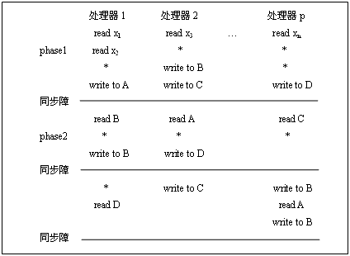
APRAM的计算过程

Slide 49
APRAM的性能
特点：
  编程简捷，但与现实相差较远；
  使用了同步障，保证在处理器遭到延迟的时候，程序能够正确运行；
  模型中的成本参数定量化，因此算法分析不难
  其上并行算法非常有限。

Slide 50
BSP模型（Bulk SP）
基本概念
  大同步并行模型，“块”同步模型，是一种异步MIMD模型，支持消息传递系统，块内异步并行，块间显式同步。
模型参数
  p：处理器数（带有存储器）
  l：同步障时间（Barrier synchronization time）
  g：带宽因子（time steps）

Slide 51
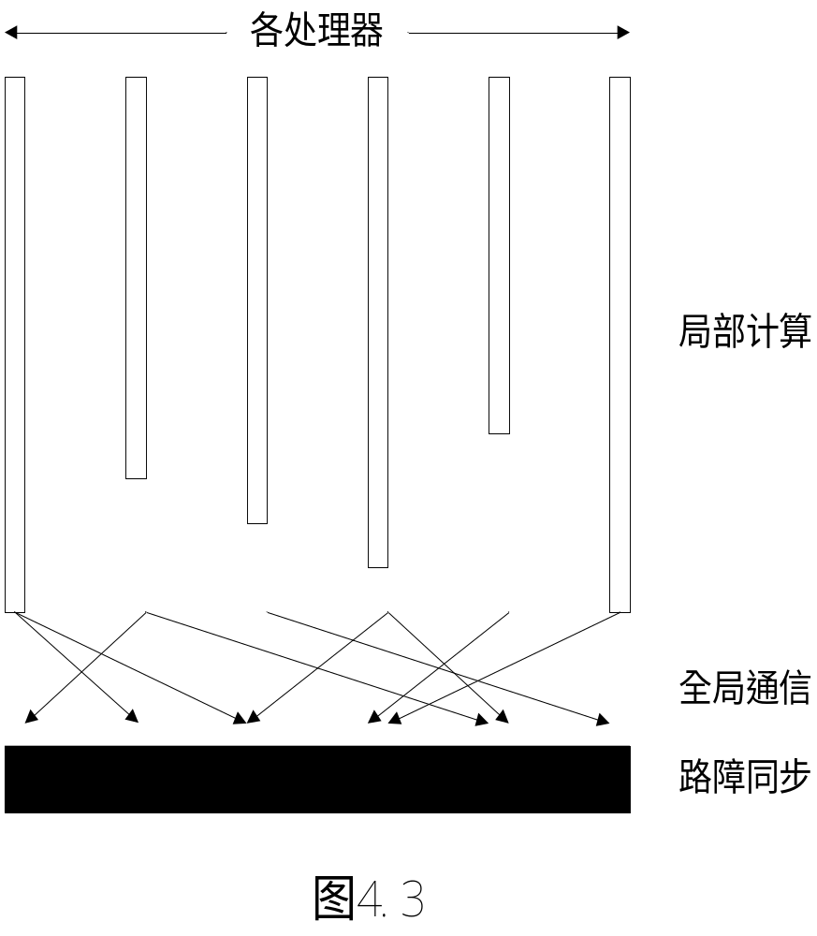
BSP模型计算过程
计算过程
  由若干超级步组成，
  超级步计算模式如图
特点
强调了计算任务和通讯任务的分离。以硬件实现的全局同步是在可控的粗粒度级。

Slide 52
LogP模型
LogP模型是一种分布存储的、点到点通信的多处理机模型，其中通信网络由一组参数来描述，但它并不涉及到具体的网络结构，也不假定算法一定要用显式的消息传递操作进行描述。
  L (Latency)：消息从源到目的在网络上的延迟；
  o:（Overhead）：处理器发送或接收一条消息消耗在网络协议栈中的开销；
  g（Gap）：处理器连续进行消息发送或接收的最小时间间隔；
  P（Processor）：处理器/存储器模块数。

Slide 53
C³模型
C³（Computation, Communication, Congestion）模型是一个与体系结构无关的粗粒度的并行计算模型，旨在能反映计算复杂度，通信模式和通信期间潜在的拥挤等因素对粗粒度网络算法的影响。
以前提出的模型都没有反映通信操作中所引起的潜在拥挤，C³模型考虑了网络链路拥挤和处理器拥挤对并行算法性能的影响。

Slide 54
3 进程----Process
3.1 进程概念
进程四元组（P, C, D, S）
  P是程序代码
  C是进程的控制状态
  D是进程的数据
  S是进程的执行状态

Slide 55
进程两个特征：
  资源特征（反映进程是资源拥有的最小单位），包括程序执行所必需的计算资源，例如程序代码、内存地址空间、文件系统、I/O设备、程序计数器、寄存器、栈空间等
  执行特征（反映进程是系统调度的基本单元），包括在进程执行过程中动态改变的特征，例如指令路径（即进程执行的指令序列）、进程的控制与执行状态等。

Slide 56
进程状态
  非存在状态：进程依赖的程序还没有投入运行；
  就绪状态：进程由其父进程（例如，操作系统的内核进程或shell进程，或其它应用程序进程）调入并准备运行；
  运行状态：进程占有CPU和其它必须的计算资源，并执行指令；
  挂起状态：由于CPU或其它必须的计算资源被其它进程占有，或必须等待某类事件的发生，进程转入挂起状态，以后一旦条件满足，由操作系统唤醒并转入就绪状态；
  退出状态：进程正常结束或因异常退出而被废弃

Slide 57
3.2 进程间通信
现代操作系统提供基本的系统调用函数，允许位于同一台处理机或不同处理机的多个进程之间相互交流信息。
三种表现形式：
  通信
  同步
  聚集（或规约）

Slide 58
三种表现形式：
  通信：进程间的数据传递称为进程间通信。
  同步：使位于相同或不同处理机中的多个进程之间相互等待的操作，它要求进程的所有操作均必须等待到达某个控制状态之后才进行。
  聚集（或规约）：将位于相同或不同处理机中的多个进程的局部结果综合起来，通过某种操作，产生一个新的结果，存储在某个指定的或者所有的进程的变量中。
具体实现：
  在共享存储环境中，通过读/写操作系统通过的共享数据缓存区来实现
  在分布式存储网络环境中，通过网络通信实现

Slide 59
同步
同步概念
  运行在不同处理器上的进程之间需要通信以协调地完成一个任务。进程间的通信可以通过使用共享变量来实现信息交换。但对共享变量的访问要保证互斥访问。即：保证每次只有一个进程访问共享变量。
同步机制的实现
  硬件提供同步原语；
  用户层软件实现。

Slide 60
同步
在小规模或竞争较少的情况下
  硬件的关键功能：提供不可中断的指令；或实现原子地读和更新一个值的指令。
  软件机制在硬件基础上建立：如自旋锁。
在规模较大或竞争较多的情况下
  同步成为性能瓶颈。（延时增加）
  需研究更好的硬件机制来支持同步。

Slide 61
基本硬件同步原语
硬件原语的功能
构造同步操作和同步库的基本模块。
  支持原子地读和修改存储单元；
  以某种方式告知是否进行了原子读或写操作（执行反馈）。

Slide 62
基本硬件同步原语
几种典型的硬件原语
  原子交换（atomic exchange)
  测试和设置（test-and-set）
  取值和增值（fetch-and-increment）
  LL/SC指令对：链接Load指令/条件Store指令（Load linked / store conditional ）

Slide 63
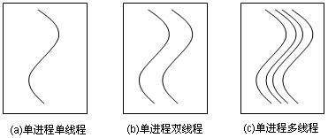
4 线程
进程不适合细粒度的共享存储并行程序设计。
线程 （threads）又被称作轻量级进程。
  单个线程进程，即通常所说的串行执行
  多个线程进程来并行执行.
    多个线程将共享该进程的所有资源特征，
    可以使用不同的CPU，对不同的数据进行处理，从而达到提高进程执行速度的目的。

Slide 64
5 并行编程环境
比较流行的并行编程环境主要有3类：消息传递、共享存储和数据并行
特征 | 消息传递 | 共享存储 | 数据并行
典型代表 | MPI, PVM | OpenMP | HPF
可移植性 | 所有主流并行计算机 | SMP, DSM | SMP, DSM, MPP
并行粒度 | 进程级大粒度 | 线程级细粒度 | 进程级细粒度
并行操作方式 | 异步 | 异步 | 松散同步
数据存储模式 | 分布式存储 | 共享存储 | 共享存储
数据分配方式 | 显式 | 隐式 | 半隐式
学习入门难度 | 较难 | 容易 | 偏易
可扩展性 | 好 | 较差 | 一般

Slide 65
6 编程语言与编译器
对并行编程已经取得成功的三项技术：
自动并行
  起源于自动向量化
  MIMD体系结构上更加复杂
HPF：数据并行编程
  HPF提供了注释形式的指令来扩展变量类型的说明，能够对数组的数据布局进行相当详细的控制。（如：CYCLIC，independent）
OpenMP：共享存储并行编程（parallel do）

Slide 66
小结并行计算的三项关键技术
自动并行化：编译器把串行程序编译为并行程序。但实际存在很多问题，未获得广泛接受。它是支持很多高级策略的基础。
数据并行语言：以HPF为例，提供数据分解指令集，提示编译器如何在系统中获得较高的局部性和隐式并行。对非规则网络支持的不好。
共享存储并行编程接口：以OpenMP为例，由于应用理想的平台具有一致性访问的全局共享存储，最关注任务的分解，即在哪里需要使用多线程，如何给这些多线程分派任务。

Slide 67
7 并行计算性能评测
7.1 并行程序执行时间
  响应时间
    从并行程序开始执行到所有进程执行完毕，称为响应时间（也称为墙上时间 ，wall clock time）。
    各个进程的响应时间可进一步分解为：
      计算CPU时间：执行时间、系统时间
      通信CPU时间
      同步开销时间
      同步导致的进程空闲时间。

Slide 68
7.2 加速比性能定律
加速比性能定律：加速比是指一个给定应用，并行算法的执行速度相对于串行算法的执行速度加快了多少倍。
  Amdahl（阿姆德尔）定律: 任务一定
  Gustafson（古斯塔夫森）定律：时间一定
  Sun-Ni定律：存储一定

Slide 69
Amdahl定律: 任务一定
定义：
p：处理器数；
W：问题规模（给定问题的总计算量）；
  W_{s} ：应用程序中的串行分量，f是串行分量比例；
  W_{P}：应用程序中可并行化部分，1-f 为并行分量比例；
  W_{s} +W _{p} =W；
T_{s} ：串行执行时间，T _{p} ：并行执行时间；
S：加速比，E：效率；
出发点：
  固定不变的计算负载；
  固定的计算负载分布在多个处理器上的，
  增加处理器加快执行速度，从而达到加速的目的。

Slide 70
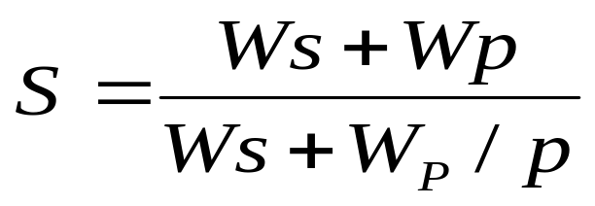
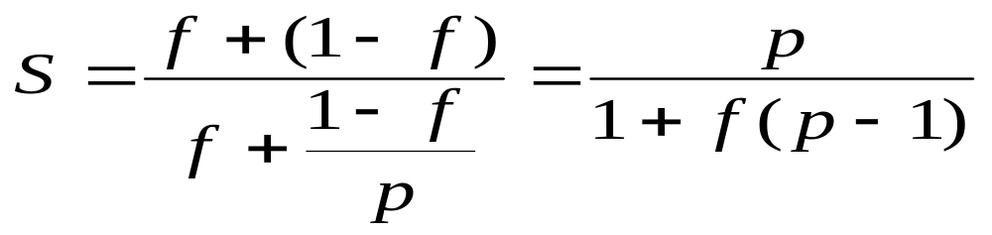
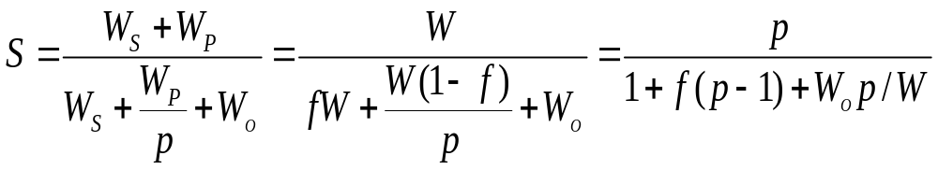
Amdahl定律：加速比
固定负载的加速公式：
W _{s}+ W _{p}可相应地表示为(f+ (1-f) )W，则
加速比
p→∞时，上式极限为： S= 1 / f
设并行开销的额外开销为W_{o}

Slide 71
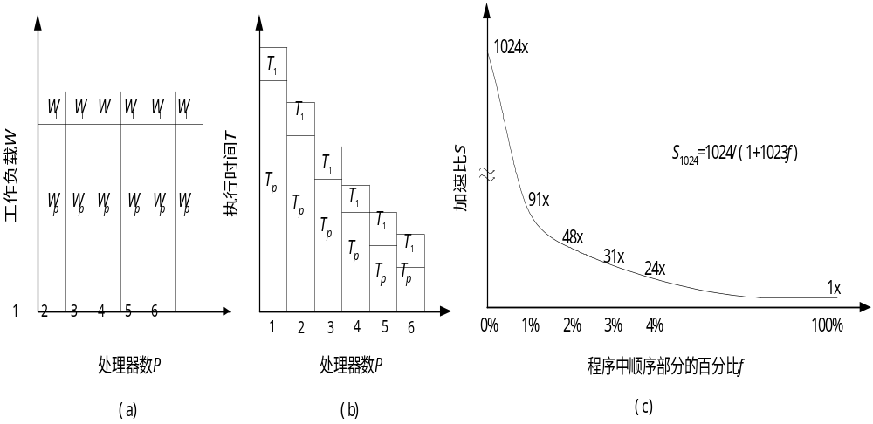
Amdahl定律：加速比处理器关系

Slide 72
Amdahl定律：结论和说明
应用程序的执行速度随核数量增大而变快，但不是线性关系。因为任何应用程序都有串行部分。
串行分量越大，可能获得的加速比越小，因此，要充分挖掘程序可能的并行部分。
并行时的额外开销越大，可能获得的加速比越小，因此，要尽量减小额外开销，如通信开销。
这是一个悲观的结论。

Slide 73


Amdahl定律：举例
工人给篱笆刷油漆，一共300个篱笆：
准备30分钟－－－串行。
1分钟刷一个篱笆－－可以并行。
刷完了，整理工具。30分钟。－－串行。
工人人数 | 时间 | 加速比(speedup)
1 | 30+300+30=360 | 1.0
2 | 30+150+30=210 | 1.7
10 | 30+30+30=90 | 4.0
100 | 30+3+30=63 | 5.7
无限多 | 30+0+30=60 | 6.0

Slide 74
Gustafson定律：时间一定
出发点：
  对于很多大型计算，精度要求很高，在此类应用中精度是关键因素，而计算时间是固定不变的。此时为了提高精度，必须加大计算量，必须增多处理器数才能维持时间不变；
  除非学术研究，在实际应用中没有必要固定工作负载，而计算程序运行在不同数目的处理器上，增多处理器必须相应地增大问题规模才有实际意义。

Slide 75
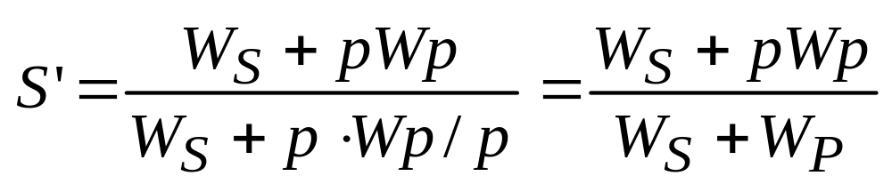
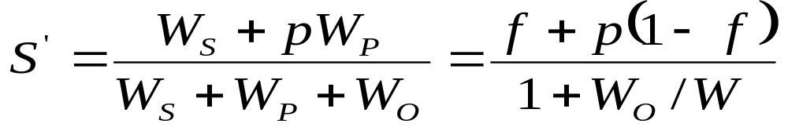
Gustafson定律：时间一定
加速比
并行开销W o ：
加速比基本是线性的。乐观的结论。

Slide 76
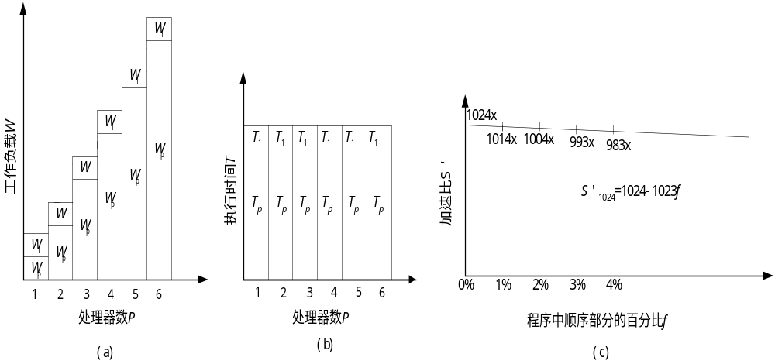
Gustafson定律：加速比处理器的关系

Slide 77
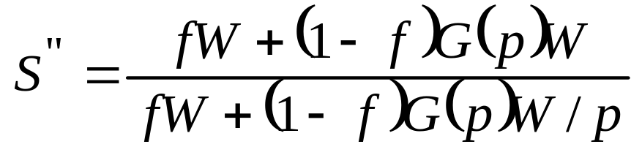
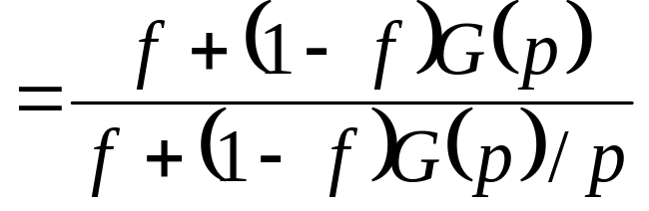
Sun-Ni定律：存储一定
基本思想：
  只要存储空间许可，应尽量增大问题规模以产生更好和更精确的解（此时可能使执行时间略有增加）。
  假定在单节点上使用了全部存储容量M并在相应于W的时间内求解之，此时工作负载W= fW + （1-f）W。
  在 p 个节点的并行系统上，能够求解较大规模的问题是因为存储容量可增加到pM。令因子G（p）反应存储容量增加到p倍时并行工作负载的增加量，所以扩大后的工作负载W = fW + （1-f）G（p）W。
存储受限的加速公式 ：

Slide 78
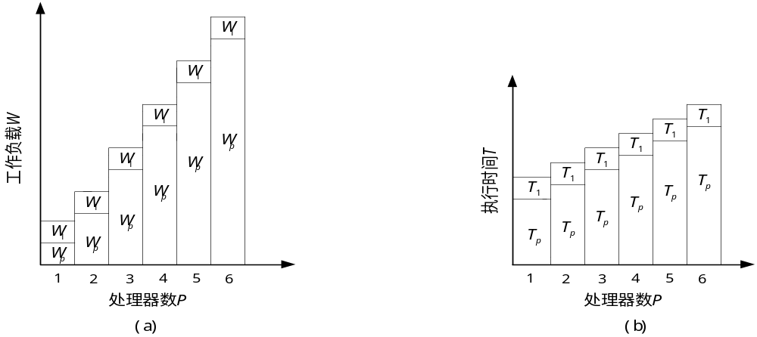
Sun-Ni定律：加速比与存储容量关系
G(p)=1时就是Amdahl加速定律；
G(p)=p 变为 f + p（1-f），就是Gustafson加速定律
G(p)>p时，表示计算机负载比存储要求增加得快，此时 Sun- N i 加速均比 Amdahl 加速和 Gustafson 加速要高。

Slide 79
7.3 并行程序性能评价方法
浮点峰值性能与实际浮点性能。
浮点峰值性能：CPU内部浮点乘加指令流水线的条数、每条流水线每个时钟周期完成的浮点运算次数、处理器主频三者的乘积。
实际浮点性能（衡量并行程序的绝对指标）：总的浮点运算次数和并行程序执行时间的比值。

Slide 80
7.4 程序性能优化
对程序性能进行评测的主要目的就是发现程序的性能瓶颈，实施有效的程序性能优化。
串行程序性能优化
  调用高性能库
  选择适当的编译器优化选项
  合理定义数组维数
  注意嵌套循环的顺序，尽量改善数据访问的局部性
  循环展开

Slide 81
串行程序性能优化
  调用高性能库。
  充分利用已有的高性能程序库是提高应用程序性能最有效的途径之一。比如优化的：BLAS（Basic Linear Algebra Subroutines）， FFTW (Faster Fourier Transform in the West) ， LAPACK (Linear Algebra PACKage) ，Intel数学核心函数库（MKL）P260。

Slide 82
串行程序性能优化
  选择适当的编译器优化选项。
常用的优化编译选项有：－O1，－O2，－O3。优化级别越高，生成的代码的性能可能会越好，编译速度越慢，并且可能导致错误的运行结果。一般，-O2的优化被认为是安全的，并能保证程序运行结果的正确性。

Slide 83
串行程序性能优化
  合理定义数组维数。
多体交叉并行存储系统是提高主存带宽的重要途径。
－多个独立的存储体，统一编址，同时工作。－访问均匀分布在所有体内，带宽线性提高。
000000
000001
000002
000003
000004
000005
000006
000007
M0
M1
M2
M3
FFFFFC
FFFFFD
FFFFFE
FFFFFF

Slide 84
串行程序性能优化
  循环展开。
通过循环展开，增加每步循环中的指令与运算数目，有助于CPU多个运算部件的充分利用。展开前的代码：
for (i=0; i<100; i++)
{
C[i] = 5*A[i] + B[i];
}
这是一种常见的写法，循环体里包含的运算量较小。如果CPU一拍能做4个浮点运算，这个循环的性能就不高了。

Slide 85
串行程序性能优化
  循环展开。
展开后的代码：
for (i=0; i<100; i+=4)
{
C[i] = 5*A[i] + B[i];
C[i+1] = 5*A[i+1] + B[i+1];
C[i+2] = 5*A[i+2] + B[i+2];
C[i+3] = 5*A[i+3] + B[i+3];
}
暴露出了更多的可同时执行的操作。

Slide 86
串行程序性能优化
  运算顺序的调整。
通常的算法设计和程序实现中，人们习惯在需要某数据的地方才计算出该数据的值，紧接着使用该数据。
这是很自然的思维习惯，但对于流水线则会造成麻烦。
两个运算相继进行，但后一个运算需要的操作数还没有被计算出来，只有原地等待，造成了流水线的停滞。

Slide 87
串行程序性能优化
  运算顺序的调整。
例：求一系列数的平方的倒数的操作。
b[0]=a[0]*a[0];
c[0]=1/b[0];
b[1]=a[1]*a[1];
c[1]=1/b[1];
b[2]=a[2]*a[2];
c[2]=1/b[2];
……
虽然因为c[0]紧接着b[0]计算，让计算的内在含义更明显，也更符合通常的思维习惯，但对于流水线来说效率极差。
b[0]=a[0]*a[0];
b[1]=a[1]*a[1];
b[2]=a[2]*a[2];
……
c[0]=1/b[0];
c[1]=1/b[1];
c[2]=1/b[2];
……
先把数组b[]计算出来，然后再计算数组c[]，此时，需要的b[]数组中的数据都已经计算出来了，就不会存在流水线停滞的问题。

Slide 88
程序性能优化
并行程序性能优化
  减少通信量、提高通信粒度
  全局通信尽量利用高效集合通信算法
  挖掘算法的并行度，减少CPU空闲等待
  负载平衡
  通信、计算的重叠
  通过引入重复计算来减少通信，即以计算换通信

Slide 89
8 常用并行数值算法
在科学与工程计算的许多问题中经常需要进行矩阵计算。矩阵乘、求解线性方程组和矩阵特征值问题是矩阵计算最基本的内核。
假设算法针对的是一台有p个处理机的并行系统，每个处理机上运行一个进程，P_{j}表示第j个处理机或进程，P_{myid}表示当前的处理机或进程，send(x,j)和recv(x,j)分别表示在P_{myid}中把x传送到P_{j}和从P_{j}中接收x，此外，用i mod p表示i对p取模运算。

Slide 90
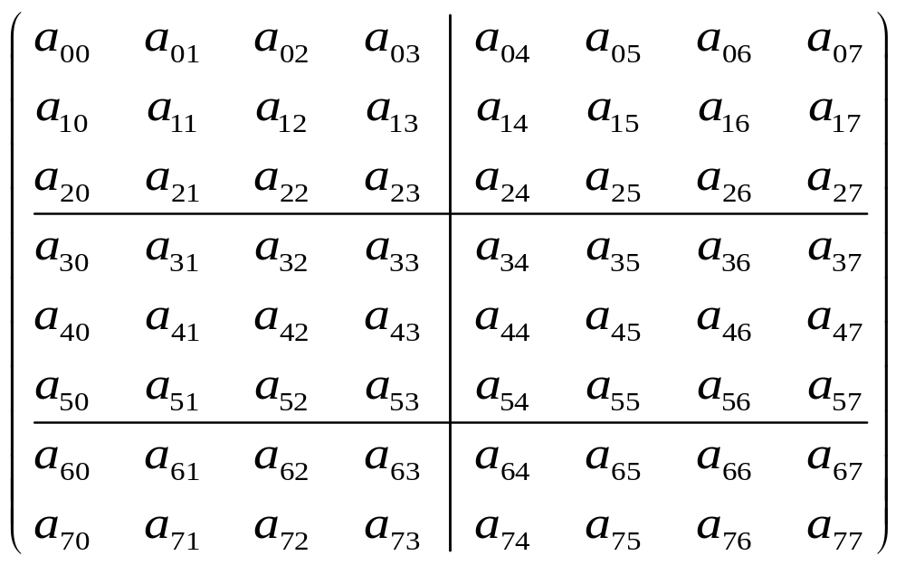
常用并行数值算法
在矩阵并行计算中，另一个非常重要的问题是矩阵在处理机中的存放方式。通常采用的是矩阵在处理机阵列按卷帘方式存放。设分块矩阵是8×8，处理机阵列是3×2，则矩阵的存放方式如下：

Slide 91
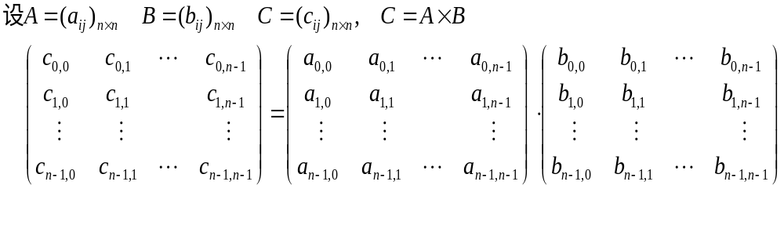
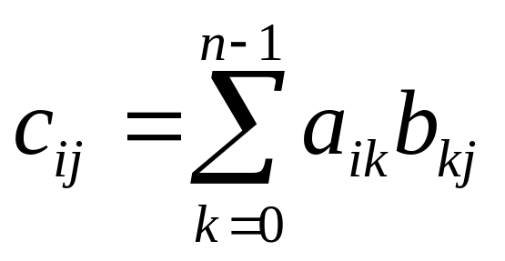
8.1 常用并行数值算法——并行矩阵乘法
C
j
A
B
i

Slide 92
8.1 常用并行数值算法——并行矩阵乘法
C=AB
串行矩阵乘法
串行矩阵乘积子程序（i-j-k形式）
DO I = 1, M
DO J = 1, L
DO K = 1, N
C（I,J） = C（I,J） + A（I,K） * B（K,J）
ENDDO
ENDDO
ENDDO
串行矩阵乘积子程序（j-k-i形式）
DO J = 1, L
DO K = 1, N
DO I = 1, M
C（I,0） = C（I,0） + A（I,0） * B（0,0）
ENDDO
ENDDO
ENDDO

Slide 93
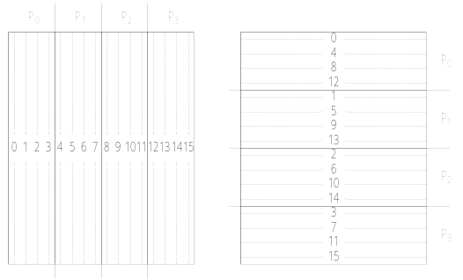
常用并行划分
列块带状划分 行循环带状划分

Slide 94
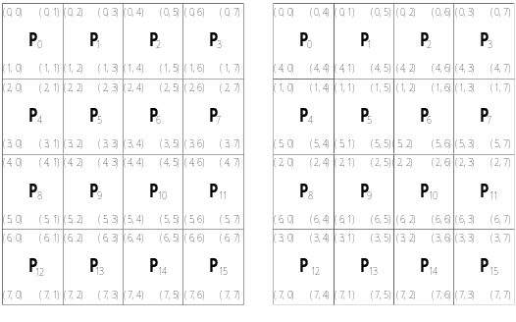
常用并行划分--2
块棋盘划分 循环棋盘划分

Slide 95
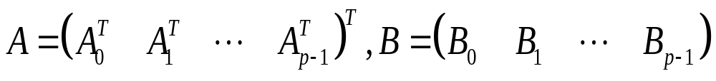
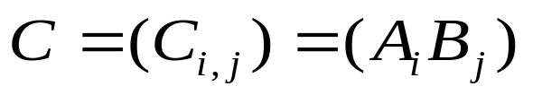
常用并行数值算法——行列划分算法
T
T
数据结构：C_{i,j}和A_{i} ,B_{j}存放在P_{i}中(j=0,1,2,…p-1)
C_{i,j}的计算是按对角线进行的
p个处理机，一维结构,每次每个处理机计算出一个C_{i,j}
计算C需要p次来完成。

Slide 96


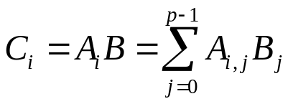
常用并行数值算法——行行划分算法
T
T
T
T
数据结构：C_{i,j}和A_{i} ,B_{j}存放在P_{i}中(j=0,1,2,…p-1)
C_{i,j}的计算是按对角线进行的
p个处理机，一维结构,每次每个处理机计算出C_{i}的部分积,采用乘累加
计算C需要p次来完成。

Slide 97
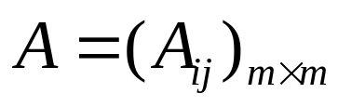
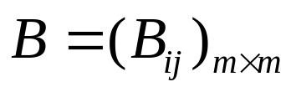
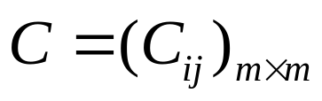
常用并行数值算法----Cannon算法(块划分)
滚
动
广播
数据结构：A、B和C划分成m×m 的方块阵A_{i,j}、B_{i,j}和C_{i,j} , 其中A_{i,j}、B_{i,j}和C_{i,j}均为n×n的方阵。
A_{i,j}、B_{i,j}和C_{i,j} 存放在P_{i,j}
设处理器数P= m×m，二维结构
每次每个处理机计算出C_{i}的部分积,采用乘累加
计算C需要p次来完成。

Slide 98
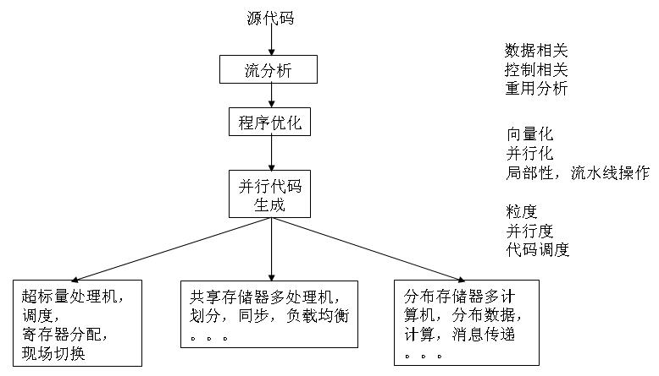
9 并行编译器
并行编译过程

Slide 99
流分析
  为使程序能够并行地执行，首先要进行相关性分析（设Sj总接在Si后执行）：
  流相关－Si到Sj存在执行通路，且Si至少有一个输出作为Sj的输入。
  反相关－Sj紧接着Si，且Sj至少有一个输出作为Si的输入。
  输出相关－两条语句往相同的变量里写
  控制相关－语句Sj的执行与否依赖于Si

Slide 100
代码优化
  代码向量化（Code Vectorization）: 把标量程序中的由一种可向量化循环完成的操作变换成向量操作。
  代码并行化（Code Parallelization）:并行代码的优化是将一个程序展开成多线程以同时供多台处理机并行执行，其目的是要减少总的执行时间。

Slide 101
代码生成
  并行代码生成（Code Generation）涉及到将优化后的中间形式的代码转换程可执行的具体的机器目标代码。包括执行次序、指令选择、寄存器分配、负载平衡、并行粒度、代码调度以及后优化等问题。

